Slide 1
FAMILIÁRNÍ HYPERCHOLESTEROLÉMIE A SMÍŠENÁ FAMILIÁRNÍ DYSLIPIDEMIE
Roman Cibulka
Ústav klinické biochemie a hematologie LF UK v Plzni a FN Plzeň
Fakulta zdravotnických studií ZČU v Plzni
Notes:
Dobrý den, vážené kolegyně a vážení kolegové. Je pro mne velkou ctí, že mohu vystoupit na tomto fóru, za což bych chtěl poděkovat především paní profesorce Rosolové, která mne požádala, abych zpracoval prezentaci na téma familiární hypercholesterolémie a smíšená familiární dyslipidémie.
Dovolte mi, abych tuto prezentaci zahájil kazuistikou.

Slide 2
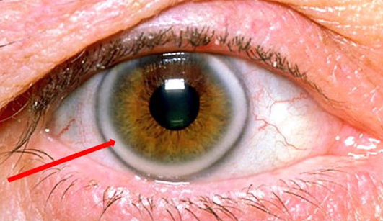
Familiární hypercholesterolémie
Kazuistika:
40letý muž odeslán praktickou lékařkou do Ordinace pro poruchy metabolismu ÚKBH FN Plzeň pro hypercholesterolémii
dosud se s ničím neléčil, jednalo se o štíhlého sportovce, který pravidelně běhal
těl. hmotnost 75 kg, výška 177 cm, BMI 24 kg/m², obvod pasu 85 cm, TK 125/80 mm Hg
fyzikálně zjištěn bílošedý prstenec kolem duhovky, jinak byl nález v mezích normy
Notes:
V roce 2003 byl do Ordinace pro poruchy metabolismu, která funguje na našem Ústavu (klinické biochemie a hematologie Fakultní nemocnice v Plzni), odeslán tehdy 40letý pacient, kterému byla při preventivní prohlídce zjištěna poměrně výrazně zvýšená hladina cholesterolu v krvi. Tento muž se v té době s ničím neléčil, jednalo se o štíhlého sportovce, který vážil 75 kg při výšce 177 cm (body mass index měl 24 kg/m² a obvod pasu 85 cm). Při fyzikálním vyšetření mu byl zjištěn bílošedý prstenec kolem duhovky, jinak byl jeho nález v mezích normy.

Slide 3
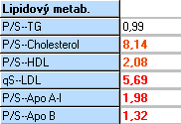
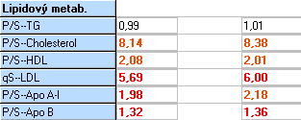
Familiární hypercholesterolémie
Kazuistika:
laboratorně izolovaná hypercholesterolémie
zvýšená hladina cholesterolu +
normální hladina triglyceridů
jaterní testy, ledvinné testy včetně vyš. moči, glykémie a TSH v normě
vyloučeny hlavní příčiny sekundární dyslipidémie
nález potvrzen ještě jedním vyšetřením s odstupem několika týdnů
Notes:
Laboratorně byla tomuto pacientovi potvrzena zvýšená hladina cholesterolu v krvi při normální hladině triglyceridů. Jednalo se tedy o izolovanou hypercholesterolémii. Jaterní testy, ledvinné testy, glykémie a hladina tyreotropinu (TSH) byly v normě, čímž se vyloučily nejčastější příčiny sekundární dyslipidémie.
Laboratorní nález byl potvrzen ještě jedním vyšetřením, které bylo provedeno s odstupem několika týdnů. Toto vyšetření se provádí z důvodu vyloučení nějaké preanalytické či analytické chyby. Podruhé vyšla hladina celkového cholesterolu i aterogenního LDL-cholesterolu dokonce ještě vyšší, nežli tomu bylo při prvním vyšetření.

Slide 4
Familiární hypercholesterolémie
Kazuistika:
v rodinné anamnéze byl pozoruhodný časný výskyt ICHS u otce, který prodělal svůj 1. IM ve 42 letech (celk. prodělal 3x IM, na následky 3. zemřel ve 47 letech). Jeho otec (dědeček pacienta) měl rovněž vícekrát IM!!!
→ vysloveno podezření na FH,
↓
odebrán vzorek krve na molekulárně gen. vyšetření
k vyšetření lipidogramu pozvány 2 dcery pacienta:
mladší: 6 let,
starší: 13 let.
Notes:
V rodinné anamnéze pacienta byl pozoruhodný časný výskyt ischemické choroby srdeční. Otec pacienta prodělal celkem 3 infarkty myokardu, první ve 42 letech, třetí fatální ve 47 letech. Rovněž otec otce prodělal několik infarktů myokardu.
Na základě těchto informací bylo vysloveno podezření na familiární hypercholesterolémii, byl odebrán vzorek krve na molekulárně genetické vyšetření a k vyšetření lipidogramu byly pozvány i dvě dcery pacienta. Mladší z nich bylo v době vyšetření 6 let, starší 13 let.

Slide 5
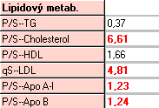
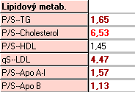
Familiární hypercholesterolémie
mladší Anička (6 let)
rovněž u dcer indikováno molekulárně gen. vyšetření
starší Karolína (13 let)
u otce i obou dcer zjištěna stejná mutace v genu pro LDL receptor
Notes:
Na obrázcích můžete vidět výsledky lipidogramů obou dcer. Vlevo je mladší Anička, vpravo starší Karolína. Na první pohled jsou patrné velmi patologické hodnoty (celkového a LDL-cholesterolu).
Vzorky krve na molekulárně genetické vyšetření byly odebrány také u nich. Výsledkem bylo odhalení stejné mutace v genu pro LDL receptor u otce (našeho pacienta) i obou dcer.

Slide 6
Familiární hypercholesterolémie
vrozená porucha metabolismu, dyslipidemie, při které vázne transport cholesterolu z krve do buněk → projevuje se izol. hypercholesterolémií
významný RF aterosklerózy a jejích komplikací
KV riziko heterozygotů s FH je asi 20x vyšší než osob bez FH
heterozygotům hrozí KVO (zejm. ICHS) od cca 30. roku života, homozygotům již v dětství
→ FH je potřeba aktivně vyhledávat a včas zahájit její léčbu
měli bychom vědět, co je pro FH charakteristické
Notes:
Co je to vlastně familiární hypercholesterolémie (FH)?
FH je vrozená porucha metabolismu, při které vázne transport cholesterolu z krve do buněk. Tato choroba se řadí se mezi dyslipidémie (chcete-li hyperlipidémie či hyperlipoproteinémie) a projevuje se zvýšenou hladinou cholesterolu v krvi, zpravidla při normální hladině triglyceridů (tedy izolovanou hypercholesterolémií). Je významným rizikovým faktorem aterosklerózy a jejích komplikací v podobě kardiovaskulárních onemocnění. Kardiovaskulární riziko heterozygota s FH je asi 20x vyšší než kardiovaskulární riziko stejně starého jedince bez FH. Heterozygotům hrozí předčasná manifestace aterosklerózy přibližně od 30. roku života, homozygotům již v dětství. FH je proto nutné aktivně vyhledávat a včas zahájit její léčbu. Měli bychom vědět, čím je FH charakteristická.

Slide 7
Familiární hypercholesterolémie
Rodinná anamnéza:
častá a obvykle také časná manifestace aterosklerózy, nejčastěji v podobě ICHS
někdo z postižené příbuzenské linie se léčí nebo v minulosti léčil s vysokým cholesterolem
Osobní anamnéza:
může zde být prodělané KVO nebo pacient ví o své zvýšené hladině cholesterolu
Objektivní nález:
mohou být přítomny xantomy, arcus lipoides corneae a/nebo xantelasmata palpebrarum
Notes:
V rodinné anamnéze pacienta s FH se setkáváme s častými a obvykle také (před)časnými kardiovaskulárními příhodami nebo i s případy náhlé smrti. Někdo z postižené příbuzenské linie se léčí nebo v minulosti léčil s vysokým cholesterolem.
V osobní anamnéze může být samozřejmě také již prodělané kardiovaskulární onemocnění nebo pacient ví o tom, že mu byla někdy stanovena zvýšená hladina cholesterolu v krvi.
Při objektivním vyšetření pacienta s FH můžeme nalézt šlachové či kožní xantomy, tuberomy, arcus lipoides corneae a/nebo xantelasmata palpebrarum.

Slide 8
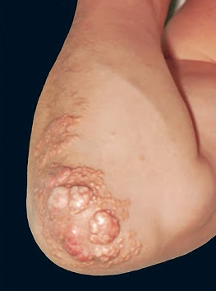
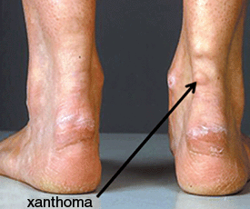
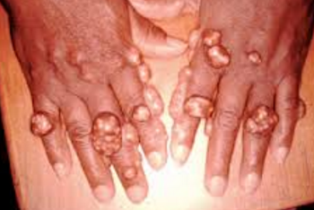
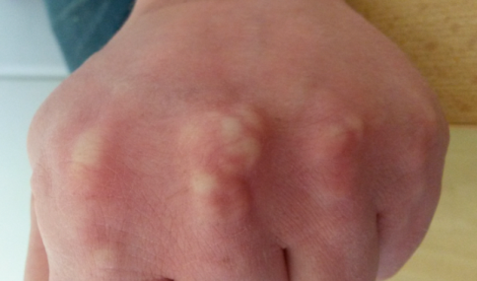
Fyzikální nálezy při FH
xantomy
podkožní depozita cholesterolu
často se vyskytují v okolí šlach, i když to není podmínkou
typickou lokalizací jsou Achillovy šlachy a šlachy na dorsu ruky a prstů
Notes:
Na obrázcích můžete vidět xantomy v různých lokalizacích. Jedná se o podkožní depozita cholesterolu. Často se vyskytují v okolí šlach, zejména Achillovy šlachy nebo šlach na dorzu ruky a prstů (extenzorů ruky a prstů). Řádné fyzikální vyšetření těchto oblastí by u pacienta s hypercholesterolémií nemělo být nikdy opomenuto, protože xantomy jsou významným diagnostickým kritériem FH, jak uvidíme dále.

Slide 9
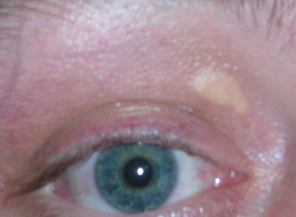
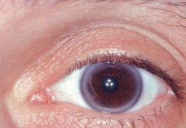
Fyzikální nálezy při FH
xantelasma palpebrarum
depozitum cholesterolu v oblasti očních víček
arcus lipoides corneae
bílošedý prstenec kolem duhovky
suspektní pro FH u pacientů do 45 let
Notes:
Dalším fyzikálním nálezem u FH může být xantelasma palpebrarum. Jedná se o depozitum cholesterolu v oblasti očních víček, kam se cholesterol predilekčně ukládá.
Dalším nálezem může být arcus lipoides corneae, což je bílošedý prstenec kolem duhovky. Jak xantelasma palpebrarum, tak arcus lipoides corneae jsou suspektní pro FH zejména u pacientů mladších 45 let. Nejsou to ale tak typické nálezy jako přítomnost xantomů.

Slide 10
Laboratorní obraz FH
výše zmíněné nálezy nemusí být přítomny, vždy ale bývá hypercholesterolémie, po které je nutné aktivně pátrat při preventivních prohlídkách!!!
při diagnostice ale bereme v úvahu všechna kritéria –
heterozygoti s FH mají hladinu celk. cholesterolu obvykle 7-12 mmol/l, (15 mmol/l), LDL-cholesterol ≥ 5 mmol/l
triglyceridy bývají obvykle v normě nebo jen lehce zvýšené
Nizozemský skórovací systém Dutch Lipid Network Criteria
Notes:
Jak již bylo řečeno, fyzikální známky FH mohou, ale také nemusí být přítomny. Nelze se na ně tedy při diagnostice FH spoléhat. Základním projevem FH je zvýšená hladina cholesterolu v krvi postiženého jedince, která by měla být přítomna vždy. Jedná se o cholesterol přenášený v LDL částicích, tedy LDL-cholesterol. Diagnóza FH je zvažována při překročení 95. percentilu hodnot specifických pro danou populaci, věk a pohlaví. Heterozygoti mají hladinu celkového cholesterolu obvykle v rozmezí 7-12 mmol/l a hladinu LDL-cholesterolu ≥ 5 mmol/l. Pro homozygotní formu jsou typické hladiny celkového cholesterolu ≥ 15 a LDL-cholesterolu ≥ 13 mmol/l. Pro FH není typické zvýšení triglyceridů – jejich hladina bývá buď zcela v normě nebo jen lehce zvýšená. Stejně tak není pro FH typická obezita.
Při diagnostice FH bychom měli brát v úvahu všechna výše zmíněná kritéria. V klinické praxi se často využívá nizozemský skórovací systém (Dutch Lipid Network).

Slide 11
Nizozemský skórovací systém
RA: - prvostupňový příbuzný s předčasnou ICHS (m < 55 let, ž < 60 let) event. jiným KVO, - s LDL-cholesterolem > 95. percentil, - se šlach. xantomy nebo arcus lipoides corneae
- dítě < 18 let s LDL-cholesterolem > 95. percentil
OA: - předčasná manifestace ICHS
- manifestace aterosklerózy v jiném povodí
Fyz. vyšetření: - šlachové xantomy
- arcus lipoides corneae ve věku pod 45 let
Lab. vyšetření: - LDL-cholesterol > 8,5 mmol/l
- LDL-cholesterol 6,5-8,4 mmol/l
- LDL-cholesterol 5,0-6,4 mmol/l
- LDL-cholesterol 4,0-4,9 mmol/l
DNA analýza: průkaz kauzální mutace (v genu pro LDL-receptor, apoB-100, PCSK9)
Body:
1
2
2
2
1
6
4
8
5
3
1
8
Notes:
Do něj zahrnujeme údaje získané z rodinné anamnézy, osobní anamnézy, fyzikálního vyšetření, laboratorního vyšetření a eventuálně i molekulárně genetického vyšetření. Přítomnost jednotlivých příznaků bodujeme. V každé kategorii je vybrána a započítána do celkového skóre jen jedna, ta nejvyšší, bodová hodnota. Diagnóza FH je potvrzená při skóre 8 bodů a více. Je jasné, že nález kauzální mutace (v genech pro LDL receptor, apolipoprotein B-100 a/nebo PCSK9) znamená jistou diagnózu. Zdaleka ne vždy je ale mutace nalezena a není to ani podmínkou. 8 bodů lze nasbírat i jinde.

Slide 12
Nizozemský skórovací systém
Příklad: náš pacient
RA: otec IM ve 42 letech
1 bod
Fyz. vyšetření: arcus lipoides corneae ve 40 letech
4 body
Lab. vyšetření: LDL-cholesterol 6 mmol/l
3 body
Dohromady 8 bodů.
Hodnocení:
skóre ≥ 8 bodů
potvrzená FH
skóre 6-8 bodů
pravděpodobná FH
skóre 3-5 bodů
možná FH
skóre < 3 body
nepravděpodobná FH
Notes:
Příkladem může být pacient, jehož kazuistiku jsem uváděl na začátku přednášky. Měl otce, který prodělal infarkt myokardu ve 42 letech (1 bod), sám měl arcus lipoides corneae zjištěný ve 40 letech (4 body) a LDL-cholesterol okolo 6 mmol/l (3 body). Jeho skóre podle nizozemského systému bylo tedy 8 bodů a diagnóza FH byla potvrzená ještě předtím, než byl znám výsledek DNA analýzy.
Vpravo můžeme vidět ještě další možné výsledky: skóre 6-8 bodů znamená pravděpodobnou FH, skóre 3-5 bodů možnou FH a skóre pod 3 body nepravděpodobnou FH.

Slide 13
Příčiny FH
mutace v genu pro LDL-receptor – klasická FH v užším slova smyslu
vede k vadným LDL receptorům, které špatně vychytávají LDL částice z krve → hypercholesterolémie
zároveň roste endogenní syntéza cholesterolu
Notes:
Jestliže jsem zmínil pojmy DNA analýza, molekulární genetika apod., měl bych alespoň stručně shrnout, jaké mohou být příčiny FH. Ty jsou totiž na úrovni genů. Tou základní a nejčastější příčinou bývá mutace v genu pro LDL receptor (na 19. chromozómu). Jedná se o klasickou FH (v užším slova smyslu). Tyto mutace vedou k poruše LDL receptorů, které špatně vychytávají LDL částice, což se projeví hypercholesterolémií. Zároveň vzrůstá podíl endogenní biosyntézy cholesterolu v buňkách.

Slide 14
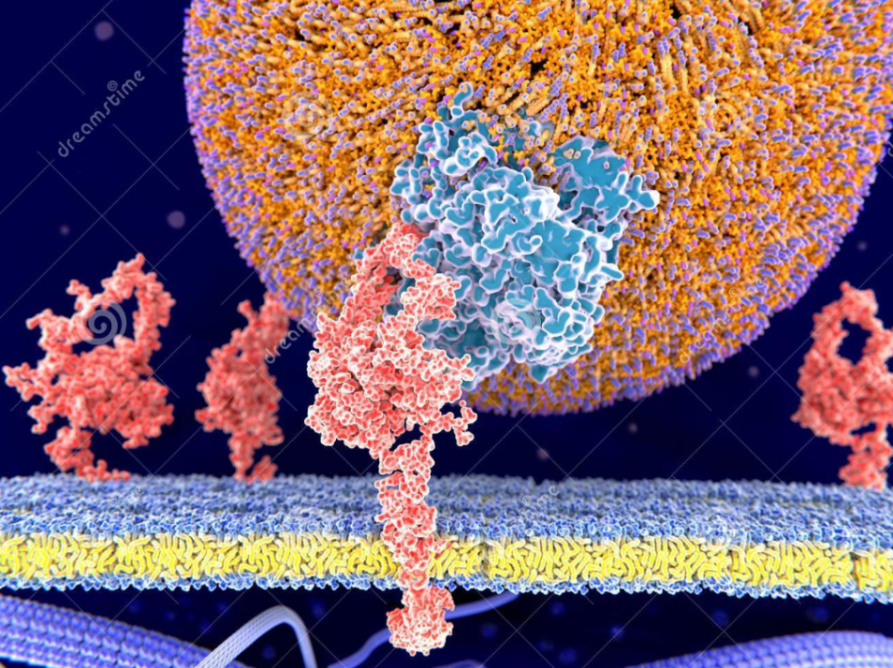
Příčiny FH
mutace v genu pro apolipoprotein B-100 – familiární defekt apo B-100
porucha na straně LDL částice
vede opět k poruše vychytávání LDL částic s hypercholesterolémií
od předchozí poruchy rozliší jen molekulárně genetické vyšetření – fenotyp je stejný
mutace v genu PCSK9
spojené s nadprodukcí proteinu PCSK9
jsou velmi vzácné
Notes:
Druhou možností je mutace v genu pro apolipoprotein (apo) B-100 (na 2. chromozómu) vedoucí k defektu proteinu apo B-100. Ten je na povrchu LDL částice (na obrázku je znázorněn modře) a prostřednictvím něj dosedá LDL částice na LDL receptor. Tato porucha, která se označuje jako familiární defekt apo B-100, vede opět k poruše vychytávání LDL částic, hypercholesterolémii a zvýšené endogenní biosyntéze cholesterolu. Fenotypově je tato porucha prakticky neodlišitelná od klasické FH, odlišení je možné jen molekulárně genetickými metodami.
Třetí možnou příčinou FH jsou mutace v genu pro PCSK9, vedoucí k nadprodukci proteinu PCSK9. Tyto mutace jsou velmi vzácné a opět jsou odhalitelné jen molekulárně geneticky. Měli bychom si ale velmi stručně říci, co to je PCSK9, neboť na to bude navazovat další přednáška.

Slide 15
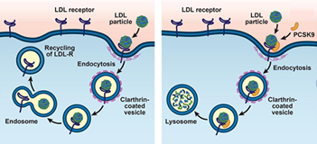
PCSK9
enzym ze skupiny savčích proteáz – proprotein konvertáza subtilisin kexin typu 9
může se navázat spolu s LDL částicí na LDL receptor, čímž předurčí jeho zánik v lysozomu
pokud tomu tak není, LDL receptor může recyklovat zpět na buněčný povrch a vázat zde další LDL částici
mutace zvyšující produkci PCSK9 → méně LDL receptorů → hypercholesterolémie
produkci PCSK9 lze farmakologicky ovlivnit
Notes:
PCSK9 je enzym ze skupiny savčích proteáz, který ovlivňuje významným způsobem počet LDL receptorů a tím pádem míru vychytávání LDL částic z krve a tím pádem hladinu LDL-cholesterolu. Je syntetizován nejvíce v játrech (ale také například ve střevě, v ledvinách a v nervové tkáni).
PCSK9 se může vázat na LDL receptor spolu s LDL částicí, čímž předurčí degradaci LDL receptoru v lysozomu cílové buňky (viz pravá část obrázku). Pokud se PCSK9 na LDL receptor nenaváže, LDL receptor může být znovu použit, říkáme že recykluje zpět na buněčný povrch (viz levá část obrázku).
Mutace zvyšující produkci PCSK9 (mutace gain-of function) jsou spojené s nižším počtem recyklujících LDL-receptorů, a proto vedou k hypercholesterolémii. Existuje možnost, jak farmakologicky snížit produkci PCSK9, pomocí tzv. PCSK9 inhibitorů.

Slide 16
Dědičnost FH
je autozomálně dominantní
přítomnost defektní alely se vždy manifestuje
jeden z rodičů postiženého probanda musí mít také FH
sourozenci a děti mají 50 % pravděpodobnost
→ nutnost vyšetření celé rodiny
Notes:
Všechny výše zmíněné mutace se dědí autozomálně dominantně, což znamená, že přítomnost postižené alely se vždy manifestuje jako onemocnění. Prakticky to znamená, že pokud máme pacienta heterozygota s FH, musí mít FH 1 z jeho rodičů (a samozřejmě také 1 z jeho prarodičů) a jeho sourozenci a děti mají 50 % pravděpodobnost, že také budou mít FH. V každé rodině pacienta s FH je tak obvykle několik postižených příbuzných, po kterých je nutné aktivně pátrat. (Existuje i autozomálně recesivní hypercholesterolémie, spojená s poruchou endocytózy komplexu LDL částice/LDL receptor, která je vzácná. U tohoto typu není přítomen vertikální přenos onemocnění. Fenotypově je toto onemocnění podobné spíše homozygotní formě FH)).

Slide 17
Screening FH i dalších dyslipidemií
zásadní roli v něm hrají praktičtí lékaři
pro děti a dorost – selektivní screening – vyšetřování lipidogramu jen u dětí z rizikových rodin – stran KVO či DLP
pro dospělé – plošný screening všech jedinců – teoreticky by neměl uniknout žádný pacient!!!
podle vyhlášky č. 70 z r. 2012 o preventivních prohlídkách by se mělo provádět:
děkuji vám, že to tak děláte
Notes:
Abychom mohli zabránit předčasným kardiovaskulárním onemocněním v důsledku FH, je nutné provádět důsledný screening FH, ale samozřejmě i dalších dyslipidémií. Zásadní roli ve vyhledávání pacientů s dyslipidémiemi hrají praktičtí lékaři, jednak pro děti a dorost, kteří provádějí selektivní screening (jen u dětí, u kterých je v RA předčasná manifestace aterosklerózy a/nebo závažná dyslipidémie), jednak praktičtí lékaři pro dospělé, kteří provádějí plošný screening u všech obyvatel.
Podle vyhlášky č. 70 z roku 2012 o preventivních prohlídkách by se mělo provádět laboratorní vyšetření lipidogramu (koncentrací celkového cholesterolu, HDL-cholesterolu, LDL-cholesterolu a triglyceridů) při první všeobecné preventivní prohlídce po ukončení péče u poskytovatele v oboru praktický lékař pro děti a dorost a dále ve 30, 40, 50 a 60 letech věku.

Slide 18
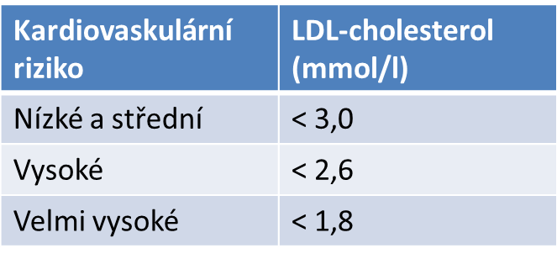
Léčba FH
vychází z KV rizika pacienta
u FH je KV riziko buď vysoké, nebo velmi vysoké
podle KV rizika se stanoví cíl. hodnoty krevních lipidů
primárním (nejdůležitějším) cílem je hodnota LDL-cholesterolu
základem léčby je statin
pokud monoterapie statinem nestačí, přidáváme do kombinace ezetimib
pokud statin + ezetimib nestačí, můžeme v indik. případech přidat PCSK9 inhibitor – biologická léčba dyslipidemie, více v další přednášce
Notes:
Co se týká léčby FH, ještě před jejím zahájením je nutné stanovit kardiovaskulární riziko pacienta a podle něj cílové hodnoty krevních lipidů. Pacient s FH má vždy riziko vysoké a někdy dokonce i velmi vysoké. Primárním (nejdůležitějším) cílem je hladina LDL-cholesterolu, která by měla být u pacienta s vysokým rizikem snížena pod 2,6 mmol/l a u pacienta s velmi vysokým rizikem pod 1,8 mmol/l.
Základem léčby je dodržování zdravého životního stylu. Z farmak je pak lékem první volby statin. Léčbu statinem zahajujeme časně, často již v dětském věku, a měli bychom ji titrovat až do maximální tolerované dávky. Statin má potenciál snížit hladinu LDL-cholesterolu až o 50 %. Pokud monoterapie statinem nestačí k dosažení cílové hodnoty LDL-cholesterolu, přidáváme do kombinace ezetimib. Tato tzv. duální inhibice (statin + ezetimib) má potenciál snížit hladinu LDL-cholesterolu o dalších cca 20 % (tedy celkem o 70 %). Pokud ani tato léčba nestačí, můžeme přidat v indikovaných případech do kombinace inhibitor PCSK9, neboli tzv. biologickou léčbu dyslipidémie, o které bude mluvit v následující přednášce paní prof. Rosolová.

Slide 19
Smíšená familiární dyslipidemie (hyperlipidemie)
nejčastější geneticky podmíněná dyslipidemie s vysokým rizikem předčasné manifestace aterosklerózy
četnost výskytu 1:50 – 1:100 obyvatel (u FH je to asi 1:250)
název je zavádějící – nejedná se o monogenní onemocnění, nýbrž o polygenní, a roli zde hrají i zevní faktory
familiární je proto, že se manifestuje u více příbuzných (alespoň u 2)
→ nutnost vyšetření celé rodiny
je charakteristická nadprodukcí VLDL částic v játrech, ze kterých vznikají tzv. malé denzní LDL částice – vysoce aterogenní
Notes:
Smíšená familiární dyslipidémie (nebo také smíšená familiární hyperlipidémie) je nejčastější geneticky podmíněná dyslipidémie. I tato dyslipidémie vede k vysokému riziku předčasné manifestace aterosklerózy. U osob s infarktem myokardu ve věku mladším než 40 let byla diagnostikována až ve 40 % případů. Četnost jejího výskytu je 1:50-100 obyvatel (zatímco u FH je výskyt vzácnější, v ČR asi 1:250 obyvatel). Název je trochu zavádějící, neboť slovo familiární se obvykle používá k označení monogenních onemocnění (jako je např. FH). Smíšená familiární dyslipidemie je ale polygenní onemocnění, u kterého hraje roli více genů menšího účinku a zcela jistě i zevní faktory (zejm. životní styl). Nicméně základ nemoci je zcela jistě genetický.
Tato dyslipidémie je charakterizována nadprodukcí VLDL částic v játrech. Z nich následně vznikají tzv. malé denzní LDL částice, které kvůli své malé velikosti snadno pronikají endotelem do cévní stěny a jsou proto velmi aterogenní.

Slide 20
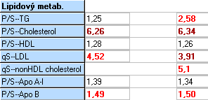
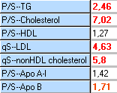
Smíšená familiární dyslipidemie
Objektivní nález:
nálezy jako u FH – xantomy zde nejsou přítomny
častá je abdominální obezita – metabolický syndrom
Laboratorní obraz:
smíšená hyperlipidemie
zvýšené hladiny cholesterolu i triglyceridů
zvýšená koncentrace apo B – informuje o malých denzních LDL částicích
plná manifestace až během života – typicky mezi 20.-30. rokem života
Notes:
Fyzikální nález bývá u smíšené familiární dyslipidémie normální, známky typické pro FH zde nebývají přítomny. Často bývá abdominální obezita jakožto příznak metabolického syndromu. Zdá se, že právě inzulínová rezistence spojená s metabolickým syndromem je to, co je spouštěčem této dyslipidémie. V laboratorním obraze nacházíme smíšenou hyperlipidémii (hypercholesterolémii + hypertriglyceridémii) a zvýšenou koncentraci apo B (≥ 1,2 g/l), která nás informuje o zmnožení malých denzních LDL částic. (Mohou být přítomny i další známky metabolického syndromu jako např. snížený HDL-cholesterol, hyperglykémie, arteriální hypertenze aj.).
Zatímco známky FH jsou u nemocného s FH přítomny už od narození, smíšená familiární dyslipidemie se většinou naplno manifestuje až v dospělosti. To je příklad i pacienta, jehož výsledky můžete vidět na obrázku. V době, kdy studoval, tak téměř denně sportoval, čímž si výrazně vylepšoval svůj lipidový profil. Po nástupu do zaměstnání a založení rodiny se jeho výsledky začaly zhoršovat (k původně izolované hypercholesterolémii se přidaly i zvýšené triglyceridy). Podobný nález má i starší bratr pacienta, jehož lipidogram můžeme vidět na obrázku vpravo.

Slide 21
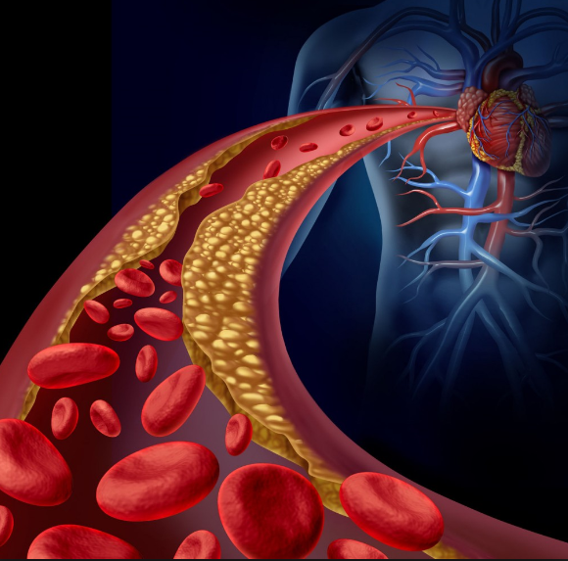
Smíšená familiární dyslipidemie
Léčba:
základem jsou nefarmakologická opatření
dieta, pohyb
u pacientů ve vysokém KV riziku zahajujeme farmakoterapii
snažíme se dosáhnout cílové hodnoty LDL-cholesterolu statinem (event. + ezetimibem)
při hladině triglyceridů ≥ 2,3 mmol/l přidáváme fibrát
Co říci závěrem?
Notes:
V léčbě smíšené familiární dyslipidemie hrají, na rozdíl od FH, klíčovou roli nefarmakologická opatření (dieta, pohyb). Obvykle pomůže redukce nadměrné tělesné hmotnosti. Pokud má pacient vysoké kardiovaskulární riziko, zahajujeme farmakoterapii. I zde je základním hypolipidemikem statin (případně v kombinaci s ezetimibem) k dosažení cílové hodnoty LDL-cholesterolu. Pokud má pacient setrvale hladinu triglyceridů nalačno ≥ 2,3 mmol/l, přidáváme k léčbě fibrát. (PCSK9 inhibitory nebyly pro léčbu této dyslipidemie zatím bohužel schváleny).
A co říci závěrem?

Slide 22
Závěr
familiární hypercholesterolémie a smíšená familiární dyslipidemie – metabolické poruchy, které neléčené mohou vést k předčasným kardiovaskulárním onemocněním
je důležitý jejich screening a včasná léčba
je důležité vyšetřit příbuzné pacienta, neboť obě dyslipidemie mají familiární výskyt
Notes:
Jak familiární hypercholesterolémie, tak smíšená familiární dyslipidemie, jsou metabolické poruchy, které pokud nejsou včas odhaleny, mohou vést k předčasným kardiovaskulárním onemocněním s rizikem úmrtí nebo doživotních následků. Je proto důležité provádět jejich screening a včas zahájit jejich léčbu. Pokud některou z těchto chorob diagnostikujeme, měli bychom vyšetřit i přímé příbuzné pacienta, neboť obě nemoci mají familiární výskyt.

Slide 23
Správné postupy
Notes:
Pokud dyslipidémii odhalíme, je důležité pozvat pacienta ještě na 1 vyšetření s odstupem několika týdnů až 2 měsíců. Toto vyšetření je důležité kvůli vyloučení nějaké preanalytické či analytické chyby. Zároveň je nutné vyloučit alespoň hlavní příčiny sekundárních dyslipidémií, abychom třeba neléčili někoho jako FH a nešlo přitom o hypotyreózu. Je proto důležité stanovit (např. právě při výše zmíněném 2. odběru) určitě alespoň TSH, glykémii, jaterní testy, ledvinné testy a chemické vyšetření moči. Poté, když dyslipidémii potvrdíme a vyloučíme, že není sekundární, stanovíme kardiovaskulární riziko a podle něj vhodnou léčbu. U všech pacientů doporučíme nefarmakologickou léčbu (dietu, pohyb a v rámci prevence kardiovaskulárních onemocnění zcela jistě doporučíme pacientovi nekouřit). U pacientů ve vysokém (a samozřejmě i velmi vysokém) kardiovaskulárním riziku zahájíme farmakoterapii. Tu dále modifikujeme tak, abychom v optimálním případě dosáhli cílových hodnot krevních lipidů.

Slide 24
Závěr
pacienty s podezřením na geneticky podmíněnou dyslipidemii je vhodné odeslat na specializované pracoviště
centra projektu MedPed, v Plzeňském kraji:
Centrum preventivní kardiologie II. interní kliniky FN Plzeň Bory
Ordinace pro poruchy metabolismu ÚKBH FN Plzeň Lochotín
Notes:
Pacienty s podezřením na geneticky podmíněnou dyslipidémii je vhodné odeslat na specializované pracoviště, které má větší možnosti jak z hlediska diagnostiky (molekulárně genetické vyšetření), tak z hlediska preskripce nejmodernější léčby. V České republice se jedná o pracoviště zastřešená projektem MedPed. V Plzeňském kraji to je Centrum preventivní kardiologie na 2. interní klinice FN Plzeň a Ordinace pro poruchy metabolismu na Ústavu klinické biochemie a hematologie FN Plzeň.

Slide 25
Děkuji vám za pozornost
„Stanov včasnou diagnózu, abys zabránil předčasným úmrtím“ v postižených rodinách.
Notes:
Děkuji vám za pozornost a loučím se s vámi pohledem na logo projektu MedPed, které obsahuje to nejpodstatnější, co si odnést z mé přednášky: Make early diagnoses to prevent early deaths in medical pedigrees, což se dá volně přeložit jako „stanov včasnou diagnózu, abys zabránil předčasným úmrtím“ v postižených rodinách.

